Slide 1
Clase 009 — PowerShell para seguridad ofensiva y defensiva
parte 0 fundamentos y prerrequisitos
Programa de Ciberseguridad Moderna

Slide 2
🎯 Objetivo
• Aprender PowerShell como la herramienta dual que es: los atacantes lo usan para "vivir de la tierra" (living off the land) porque está preinstalado y firmado por Microsoft, y los defensores lo usan…

Slide 3
📚 Resultados de aprendizaje
• Al finalizar, el alumno podrá:
• Usar cmdlets, la tubería de objetos y el sistema de ayuda autodescubrible.
• Consultar procesos, servicios, conexiones de red y eventos con PowerShell.
• Explicar por qué PowerShell es un vector ofensivo frecuente y qué es un LOLBin.
• Configurar defensas: Script Block Logging, transcripción, Execution Policy y AMSI.
• Escribir un script de recolección para respuesta a incidentes que exporte un informe.
• Verificar que la ejecución de un script queda registrada en el evento 4104.

Slide 4
🗺️ Temas
• 1 — Cmdlets y Verbo-Nombre
• 2 — Pipeline de objetos
• 3 — Get-Help / Get-Member
• 4 — Consulta del sistema
• 5 — Uso ofensivo
• 6 — Execution Policy
• 7 — Logging y AMSI

Slide 5
🧠 Explicación en profundidad
• PowerShell no es una shell de texto como Bash, sino un motor de automatización construido sobre .NET. Su unidad básica es el cmdlet, un pequeño comando con la forma Verbo-Nombre: Get-Process…
• Aquí está la idea que lo cambia todo. En Bash, por una tubería fluye texto, y para extraer un dato hay que recortarlo con awk o cut, lo que es frágil ante cambios de formato. En PowerShell, por la…
• La misma tubería de objetos convierte a PowerShell en una navaja suiza para el triaje. Get-Process con sus rutas revela binarios sospechosos; Get-Service | Where-Object Status -eq 'Running' enumera…
• PowerShell es el ejemplo canónico de living off the land: usar herramientas legítimas ya presentes en el sistema para no depositar malware que un antivirus detecte. Sus ventajas para el atacante son…
• Es un malentendido casi universal, así que conviene ser tajante: la Execution Policy no es un control de seguridad. Es una salvaguarda contra la ejecución accidental de scripts (por ejemplo, hacer…
• Las defensas reales operan en tres frentes complementarios. El Script Block Logging registra el contenido completo de cada bloque de script que se ejecuta —incluso si estaba ofuscado o codificado…

Slide 6
📖 Definiciones y características
• Cmdlet: comando nativo con forma Verbo-Nombre (Get-Process). Devuelve objetos .NET, no texto, y los verbos estandarizados hacen el lenguaje descubrible. Es la unidad básica de automatización.
• Pipeline de objetos: encadena cmdlets pasando objetos con propiedades tipadas, no texto. Where-Object, Select-Object y Sort-Object operan por nombre de propiedad, lo que es más robusto que parsear…
• Get-Member: cmdlet que revela las propiedades y métodos reales de un objeto. Es la herramienta de diagnóstico número uno: cuando el pipeline no filtra bien, casi siempre es que tratas los objetos…
• Execution Policy: ajuste que controla qué scripts se ejecutan por defecto. No es una barrera de seguridad: se evade con -ExecutionPolicy Bypass sin privilegios. Solo previene la ejecución accidental.
• Living off the land (LotL): táctica de usar herramientas legítimas del sistema para no depositar malware detectable. PowerShell es su ejemplo canónico por estar preinstalado, firmado y con acceso a…
• LOLBin / LOLBAS: binario legítimo del sistema del que se abusa con fines maliciosos. El proyecto LOLBAS los cataloga. Reconocerlos es clave para la detección basada en comportamiento.
• AMSI (Antimalware Scan Interface): interfaz que entrega el contenido de un script al antivirus para inspeccionarlo en memoria antes de ejecutarlo, cerrando el hueco del código fileless. Los atacantes…

Slide 7
📔 Glosario
• Término — Definición concisa
• Cmdlet — Comando Verbo-Nombre que devuelve objetos .NET
• Objeto — Dato tipado con propiedades y métodos que fluye por el pipeline
• Where-Object — Filtra objetos del pipeline por una condición
• Select-Object — Selecciona propiedades o un número de objetos
• Get-Member — Revela propiedades y métodos reales de un objeto
• LotL — Living off the land: abusar de herramientas legítimas

Slide 8
🧰 Herramientas y preparación
• Trabaja en tu VM Windows de laboratorio. PowerShell viene integrado; usa la consola y VS Code con la extensión de PowerShell (el clásico ISE sigue disponible pero está en mantenimiento). Para las…

Slide 9
🧪 Laboratorio guiado
• Descubrir el entorno y aprender a autodescubrir:
• Consultas de sistema (uso defensivo y forense) apoyándote en la tubería de objetos:
• Eventos de seguridad. Últimos fallos de inicio de sesión, filtrando en el origen:
• Execution Policy. Compruébala y razona por qué no impide todo:
• Reflexiona: -ExecutionPolicy Bypass la anula sin permisos especiales.
• Activar defensas. Habilita Script Block Logging por directiva local (Configuración del equipo → Plantillas administrativas → Componentes de Windows → Windows PowerShell). Ejecuta un script y verifica…
• Script de recolección IR. Crea recolectar.ps1 que exporte a CSV los procesos con sus rutas, los servicios en ejecución y las conexiones de red en escucha, todo con marca de tiempo.

Slide 10
✍️ Ejercicios
• Escribe un one-liner que liste los 10 procesos con más memoria (WorkingSet) ordenados de mayor a menor.
• Exporta a CSV todos los servicios con inicio automático que están detenidos.
• Explica con un ejemplo por qué Get-ExecutionPolicy no protege realmente contra scripts maliciosos.
• Investiga qué es un LOLBin y da dos ejemplos usados a través de PowerShell, citando el proyecto LOLBAS.
• Configura y verifica la transcripción de PowerShell (PowerShell Transcription) y localiza el archivo que genera.
• Detecta con Get-WinEvent cualquier evento 4104 cuyo contenido incluya la palabra Invoke-Expression.
• Usa Get-Member sobre la salida de Get-Service y enumera tres propiedades que no imprime la vista por defecto.

Slide 11
📝 Reto verificable
• Construye triage.ps1, un script de recolección para respuesta a incidentes que genere un informe (CSV o JSON) con: procesos y sus rutas, servicios en ejecución, conexiones de red en escucha, usuarios…
• Criterio de aceptación: el script produce un informe estructurado sin errores en la VM, y en el registro Microsoft-Windows-PowerShell/Operational aparece un evento 4104 correspondiente a su…

Slide 12
⚠️ Errores comunes
• "running scripts is disabled on this system" — Execution Policy en Restricted. Ajústala con Set-ExecutionPolicy (con permiso) o lanza con -File y política adecuada.
• El pipeline no filtra como esperas — Tratas los objetos como texto. Usa Get-Member para ver las propiedades reales y filtra con Where-Object por su nombre.
• No aparecen eventos 4104 — Script Block Logging no está habilitado. Actívalo por directiva local y reintenta.
• Get-WinEvent lento o sin resultados — Filtras tras traer todo. Usa -FilterHashtable para filtrar en el origen.
• El script funciona en ISE pero no en consola — Diferencias de contexto, perfil o edición. Prueba siempre en la consola de destino.
• Confundes 5.1 con 7 y falta un cmdlet — Algunos cmdlets difieren entre ediciones. Comprueba la versión con $PSVersionTable.

Slide 13
❓ Preguntas frecuentes
• ❓ ¿Por qué a los atacantes les gusta PowerShell? Porque está preinstalado, firmado por Microsoft, accede a .NET, WMI y las APIs de Windows, y puede ejecutar código directamente en memoria sin tocar…
• ❓ ¿La Execution Policy protege mi equipo? No frente a un atacante decidido: se evade con un simple parámetro -ExecutionPolicy Bypass sin necesitar privilegios. Es una salvaguarda contra la ejecución…
• ❓ ¿Qué versión de PowerShell debo aprender? Los conceptos son iguales en Windows PowerShell 5.1 y en PowerShell 7+. Para defensa, la 5.1 sigue siendo omnipresente en equipos corporativos, así que es…
• ❓ ¿AMSI lo detiene todo? No; existen técnicas de evasión de AMSI. Pero combinada con Script Block Logging (que registra el evento 4104 aun tras la desofuscación) y Constrained Language Mode, eleva…

Slide 14
🔗 Referencias
• Microsoft PowerShell Documentation — <https://learn.microsoft.com/powershell/>
• About Execution Policies — <https://learn.microsoft.com/powershell/module/microsoft.powershell.core/about/aboutexecutionpolicies>
• AMSI overview — <https://learn.microsoft.com/windows/win32/amsi/antimalware-scan-interface-portal>
• LOLBAS Project — <https://lolbas-project.github.io/>
• MITRE ATT&CK, técnica T1059.001 (PowerShell) — <https://attack.mitre.org/techniques/T1059/001/>

Slide 15
Diagrama 1

Slide 16
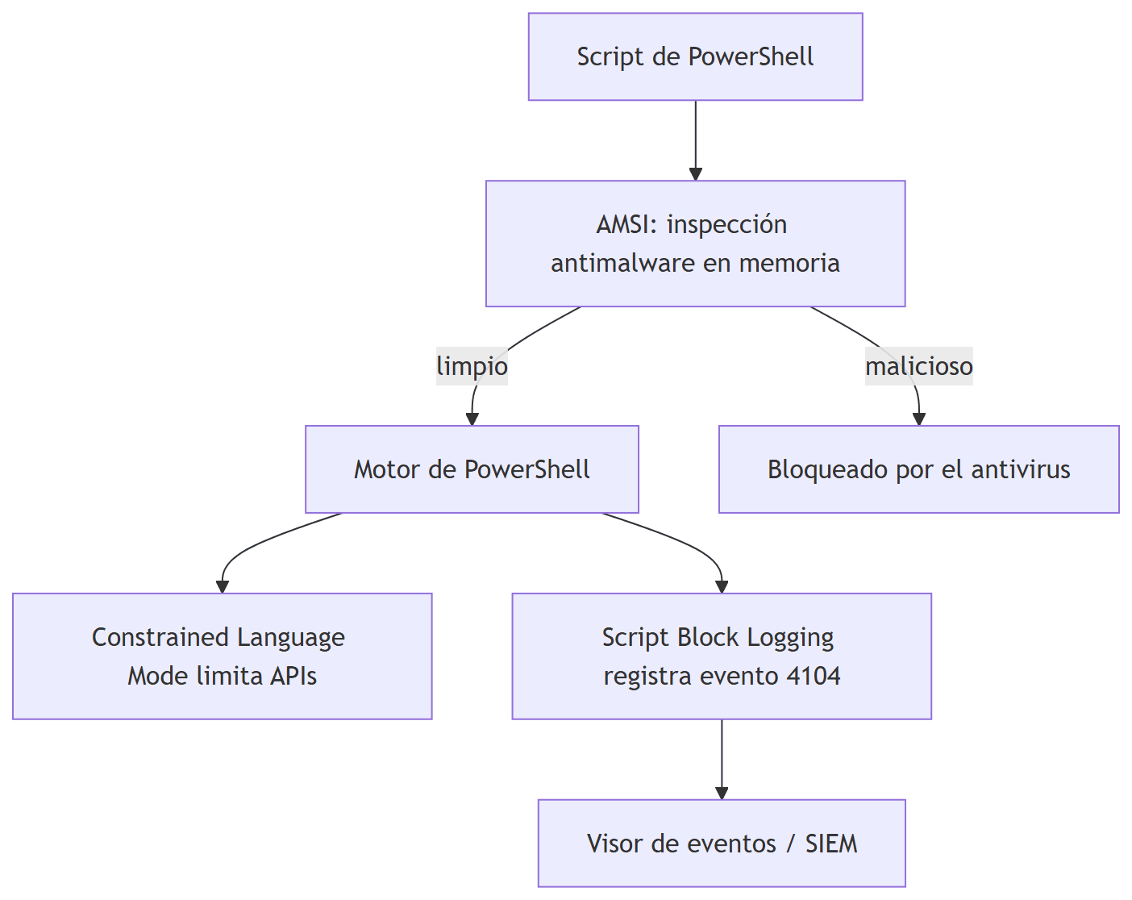
Diagrama 2

